Slide 1

CUAI 5기 데이터 분석 EDA스터디 1팀
2022.04.05
발표자 : 강영훈

Slide 2
목차
1. 스터디 인증
2. 스터디 내용

Slide 3
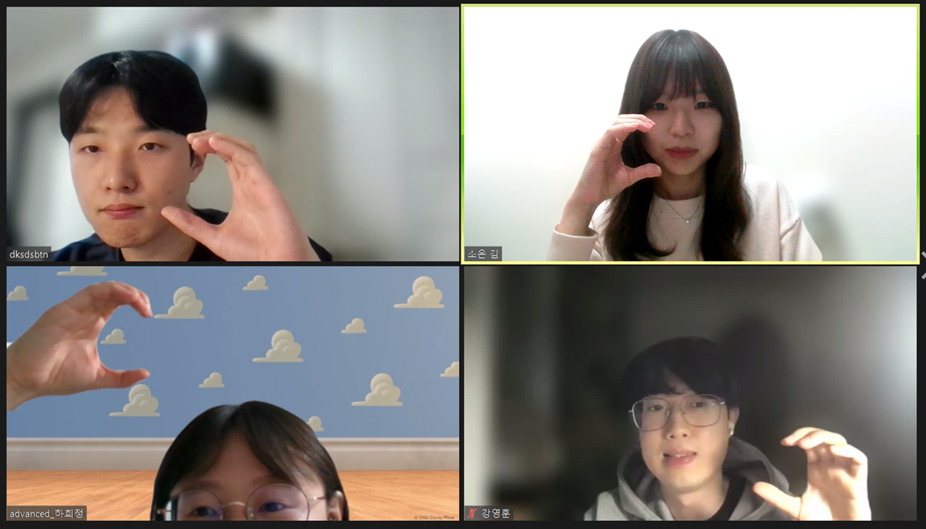
1. 스터디 인증
- 비대면 스터디로 zoom으로 스터디 진행
- 정기세션 직후 스터디 진행 (이슈가 있으면 일정 조율 후 추가 진행)
스터디원 1 : 강영훈
스터디원 2 : 김소은
스터디원 3 : 안윤수
스터디원 4 : 하희정
22.03.29(화)

Slide 4
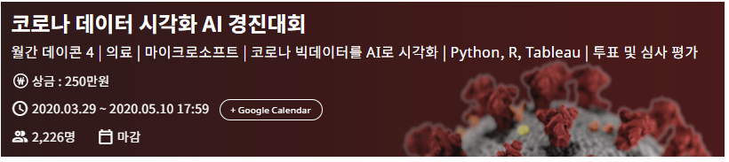
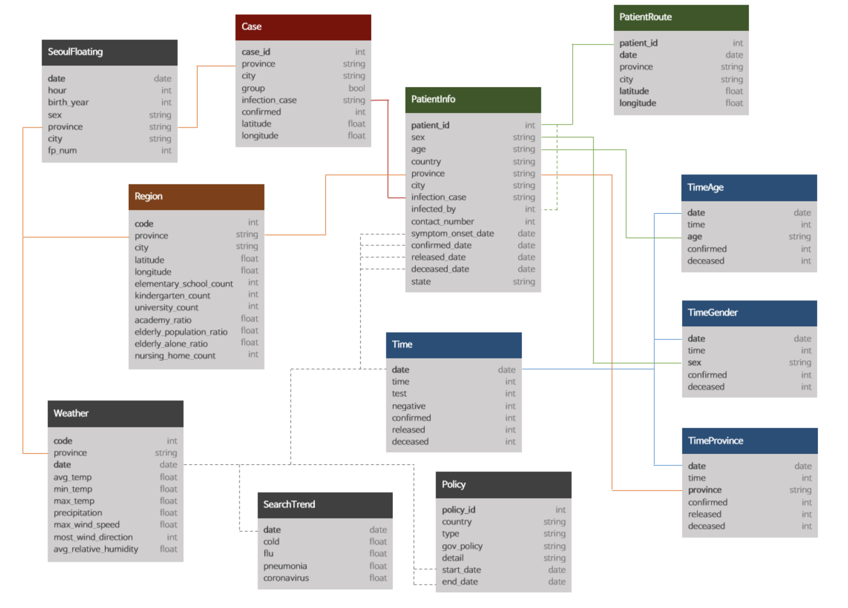
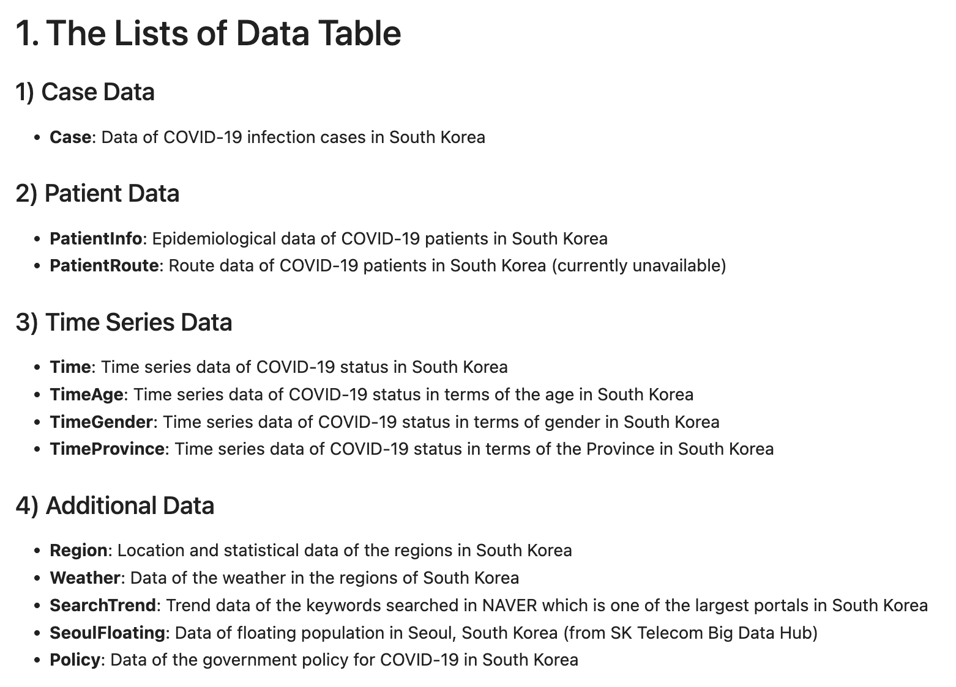
2. 스터디 내용(3/29)
► 스터디 주제
참고: https://dacon.io/competitions/official/235590/overview/description

Slide 5
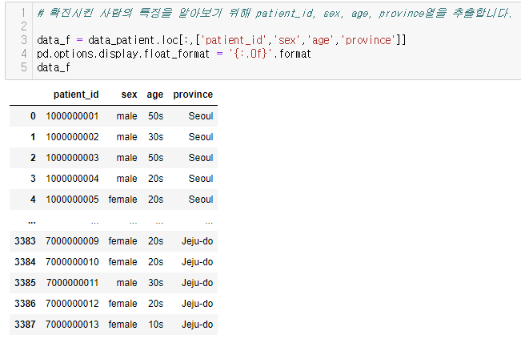

2. 스터디 내용
Q. 코로나 확진자의 특징은? (기본 정보 확인)
• 데이터를 전 처리를 위해 판다스 기본 문법 익히기
• 전반적인 데이터 확인
• 질문에 대한 답을 위한 데이터만을 추출
• 데이터 분석을 위한 데이터 전 처리
→ null 및 N/A 데이터 처리, group화
• 내 코드와 팀원들 코드, reference 코드와 비교!
→ 새로 안 내용, 알아 두면 좋을 내용 확인
필요한 columns 추출

Slide 6
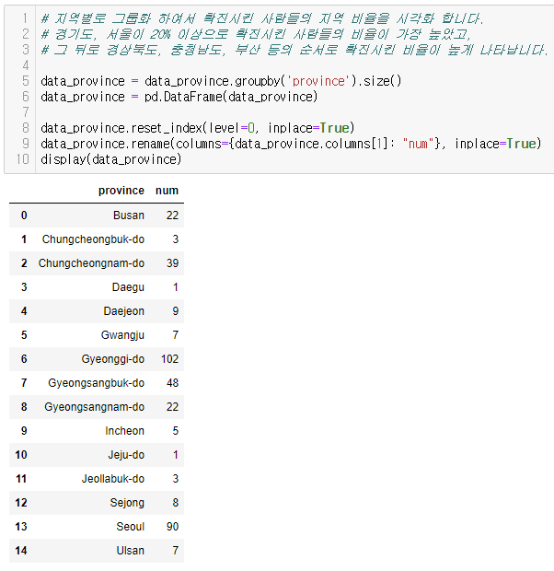
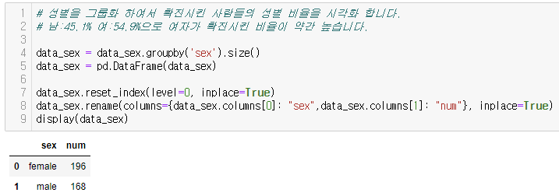
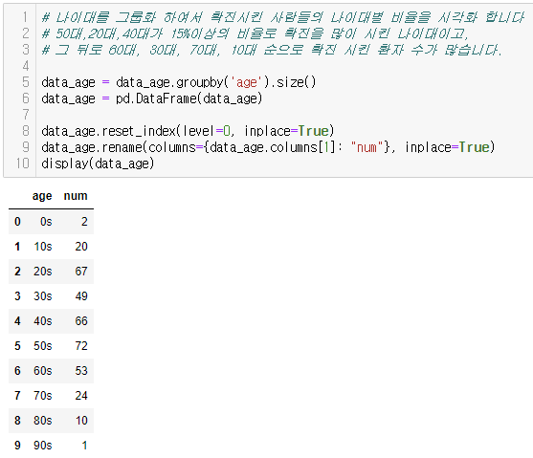
2. 스터디 내용
Q. 코로나 확진자의 특징은? (기본 정보 확인)
[결론]
• 성별: 여자(54.9%) > 남자(45.1%)
• 나이대별: 50대 > 20대 > 40대 (총 15%)
• 지역별: 경기도 > 서울 (총 20%)

Slide 7


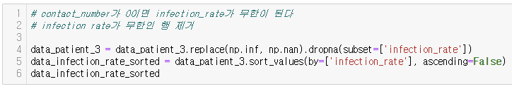
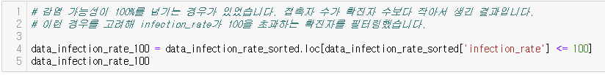


2. 스터디 내용
Q. 실제 환자와 접촉하였을 때 어느 정도의 사람들이 확진 판정을 받았을까?
필요한 columns 추출
데이터 필터링
NA 제거
분모로 들어가는
Feature 값이 0이 되는 경우 제거
3. 기타
감염률 = 확진자에게 감염시킨 다른 확진자 수 / 접촉 횟수 *100
감염률 중앙값 30%, 평균 38% 확인!

Slide 8
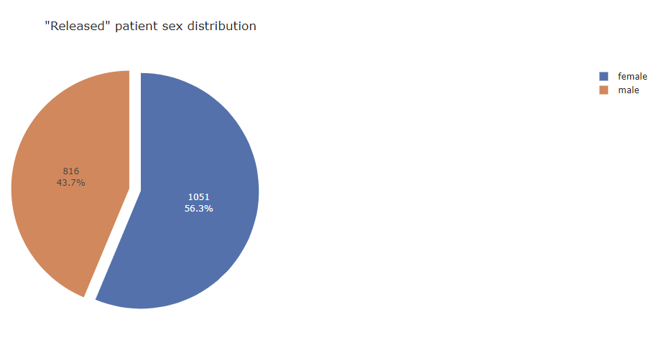
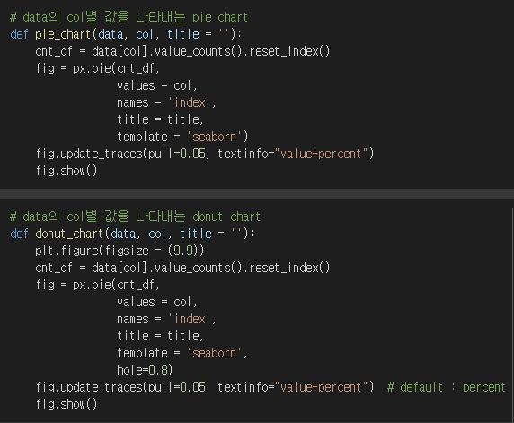
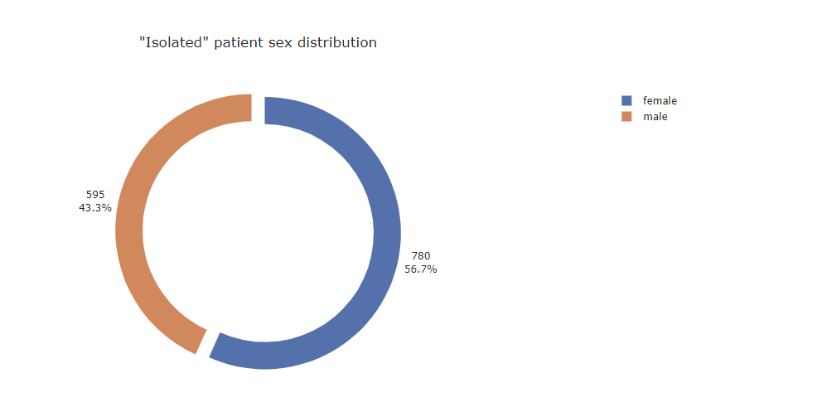

2. 스터디 내용
Q. 성별에 따른 격리해제/격리 환자 시각화
- pie chart / donut chart
- 함수로 만들어 사용

Slide 9
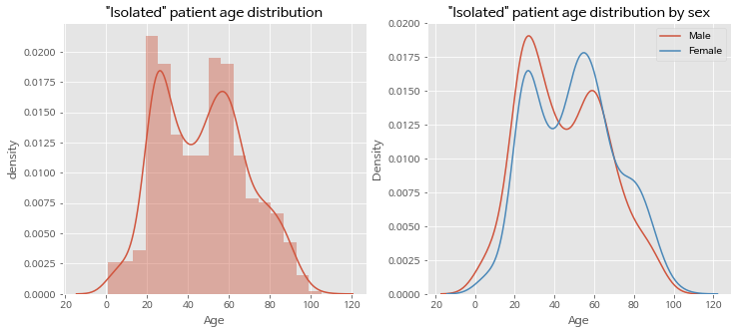
2. 스터디 내용
Q. 나이에 따른 환자 분포 시각화
- seaborn 중 distplot, kdeplot 함수 활용
- kdeplot : 확률 밀도를 추정, discrete변수를 continuous하게 만들어줌
- distplot : kdeplot + histogram

Slide 10
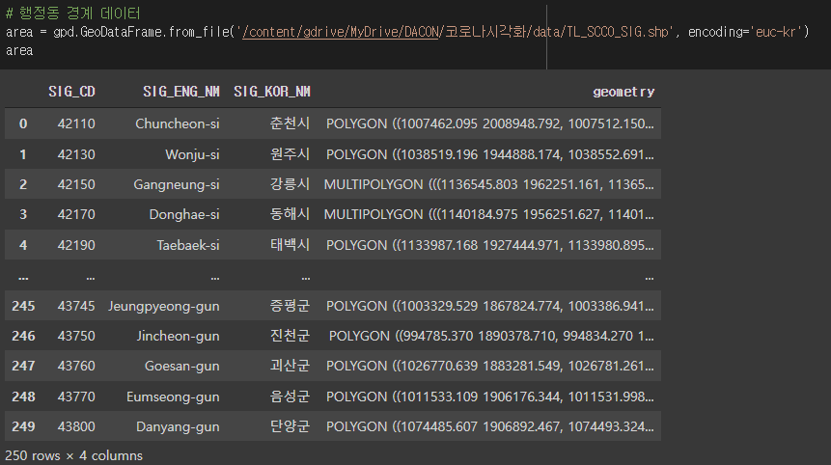
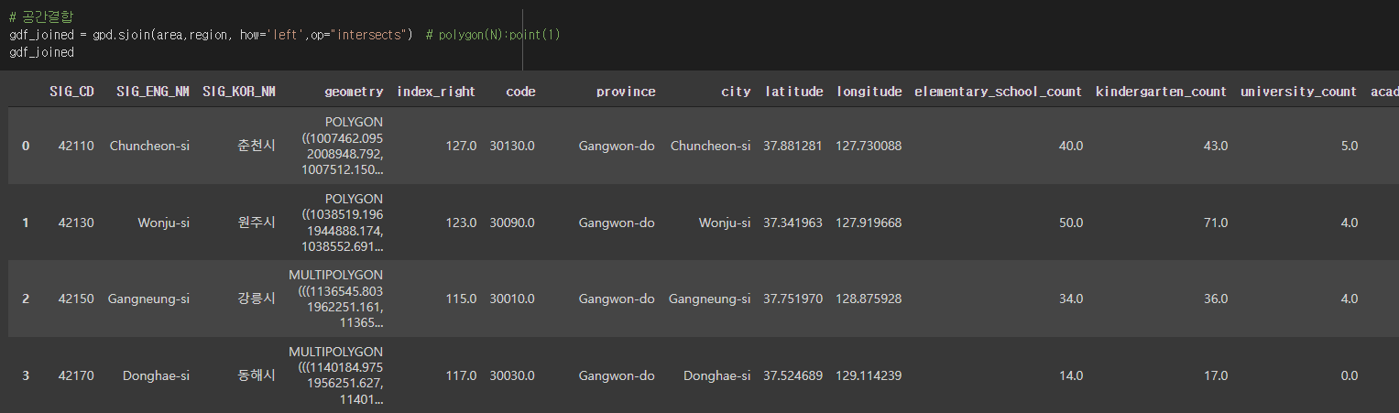
2. 스터디 내용
Q. Geopandas 시각화
- 행정동 경계 데이터와 결합
- 환자의 위치 정보 누락시 공간 데이터
유추 가능
-> 추후 지도 시각화에 편리

Slide 11
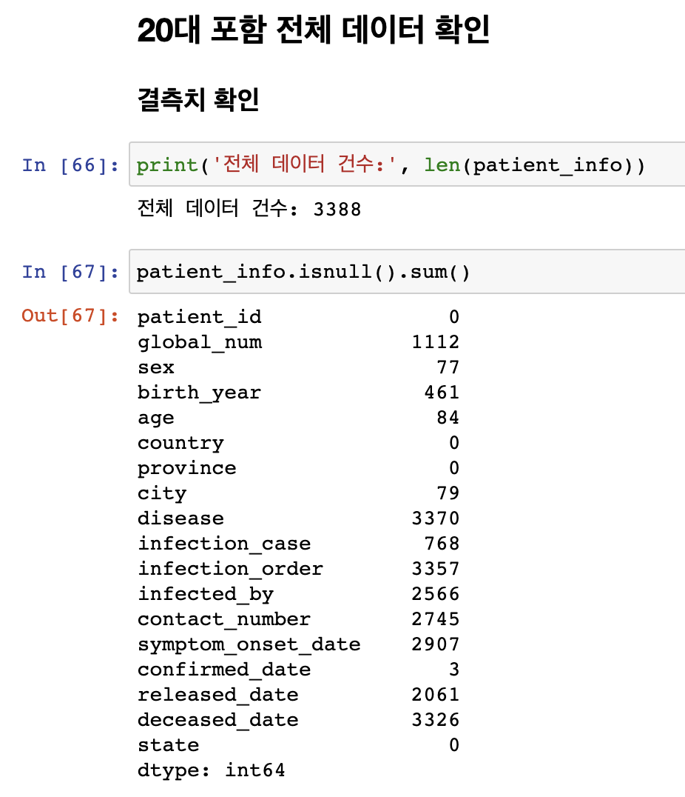
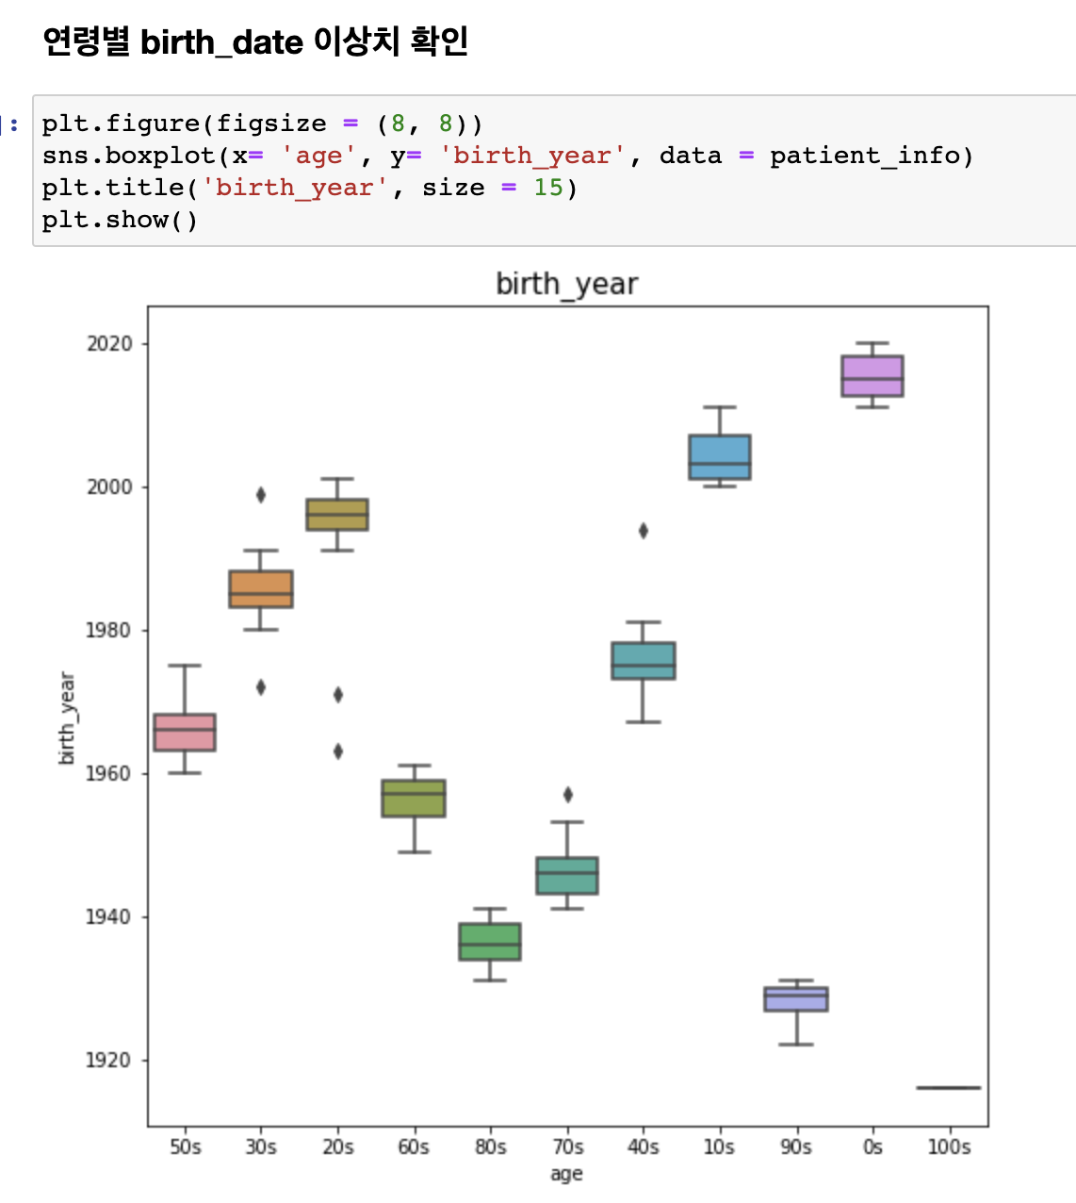
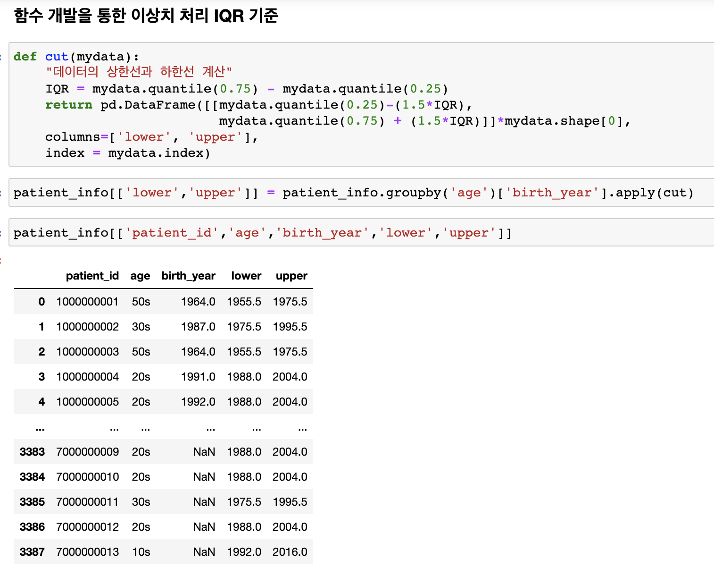
2. 스터디 내용
Q. 연령에 따른 20년도 초반 코로나 발병 CASE 시각화
confirmed_date 기준으로 시계열 시각화
이상치와 결측치 처리
함수를 통한 결측치 처리 시도

Slide 12
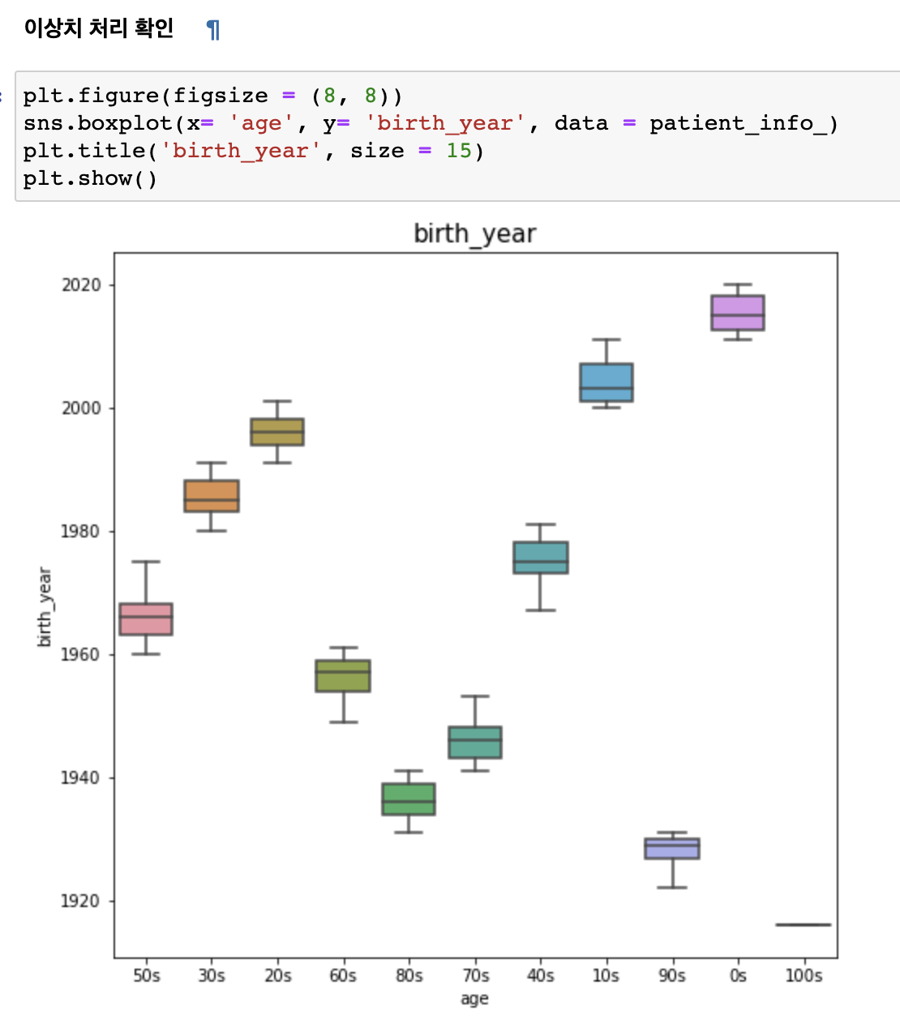
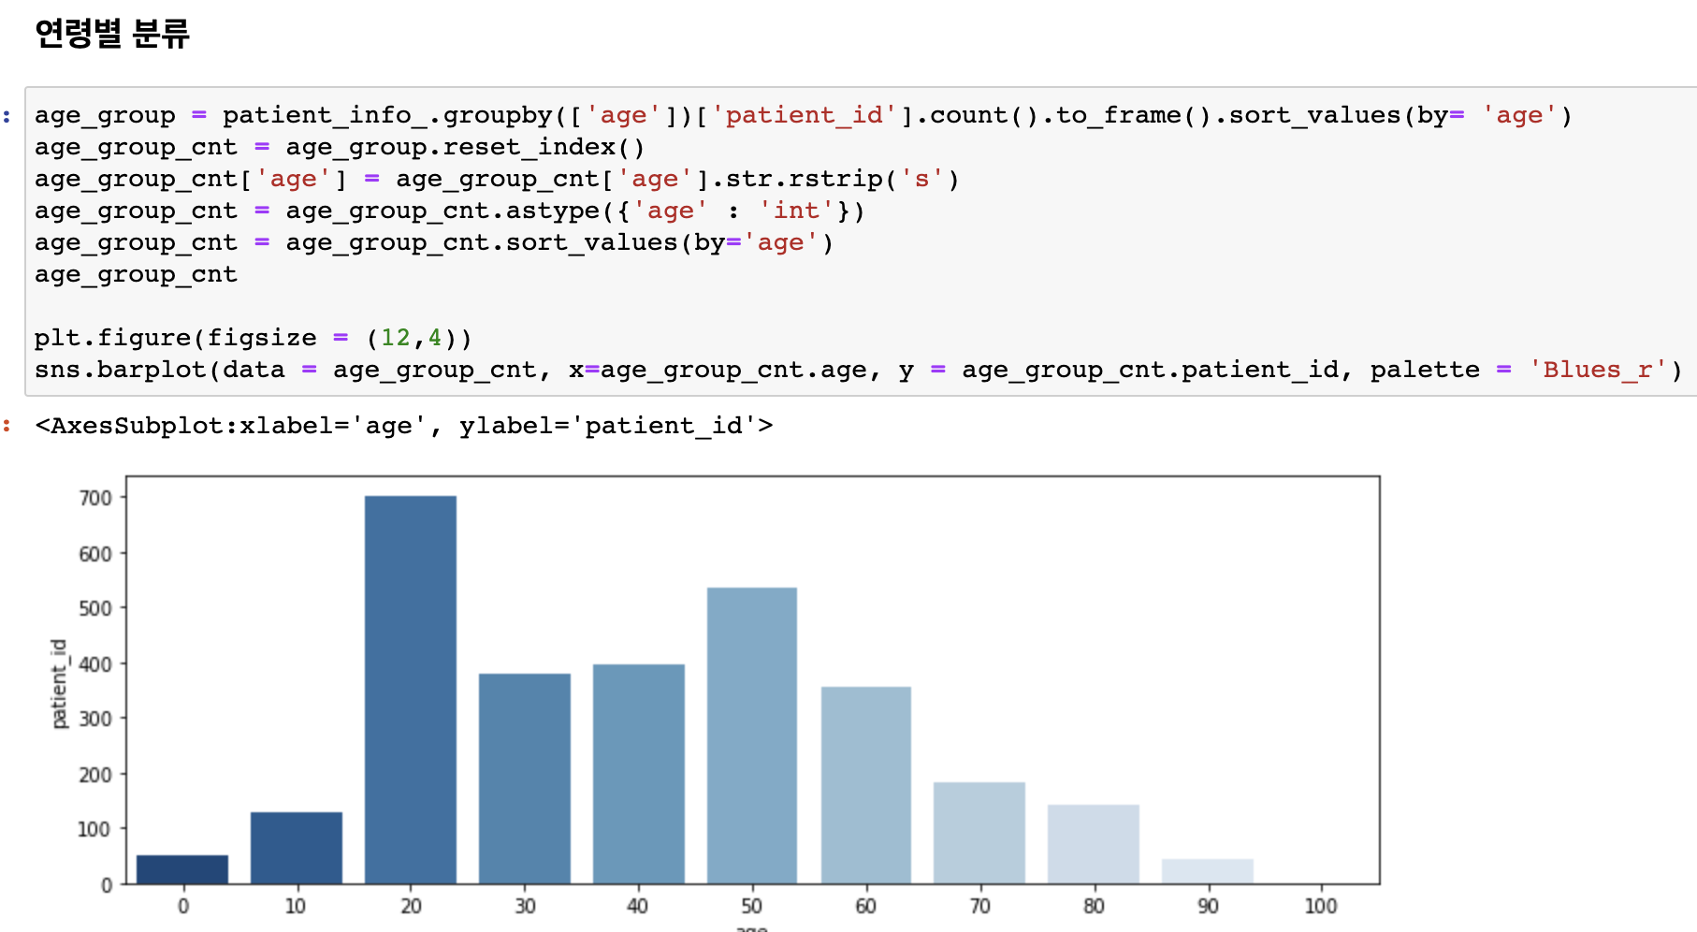
2. 스터디 내용
Q. 연령에 따른 20년도 초반 코로나 발병 CASE 시각화
confirmed_date 기준으로 시계열 시각화
이상치와 결측치 처리
함수를 통한 결측치 처리 시도

Slide 13
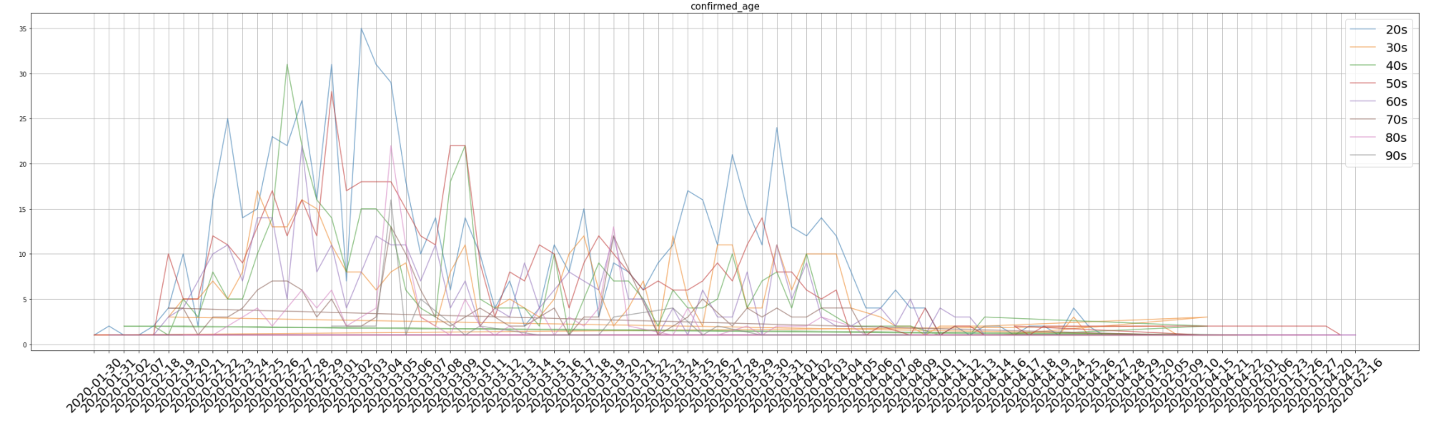
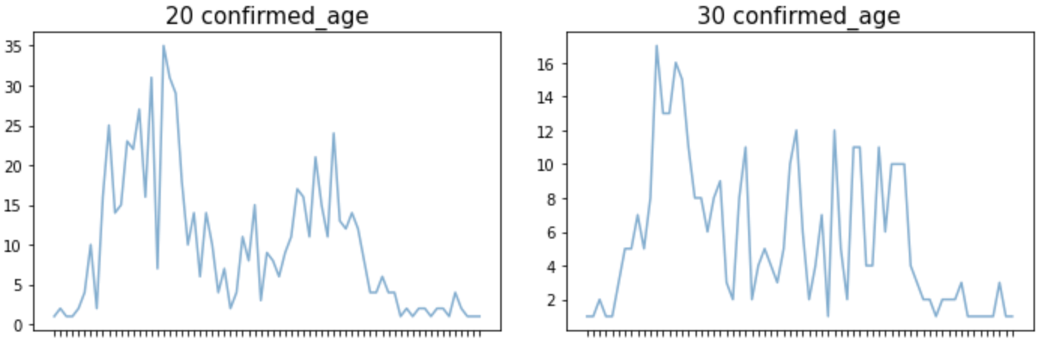
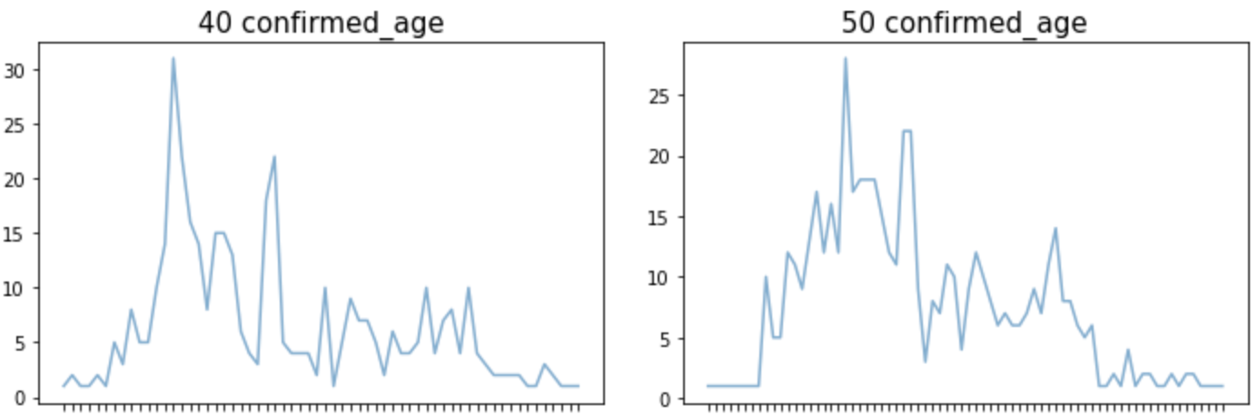
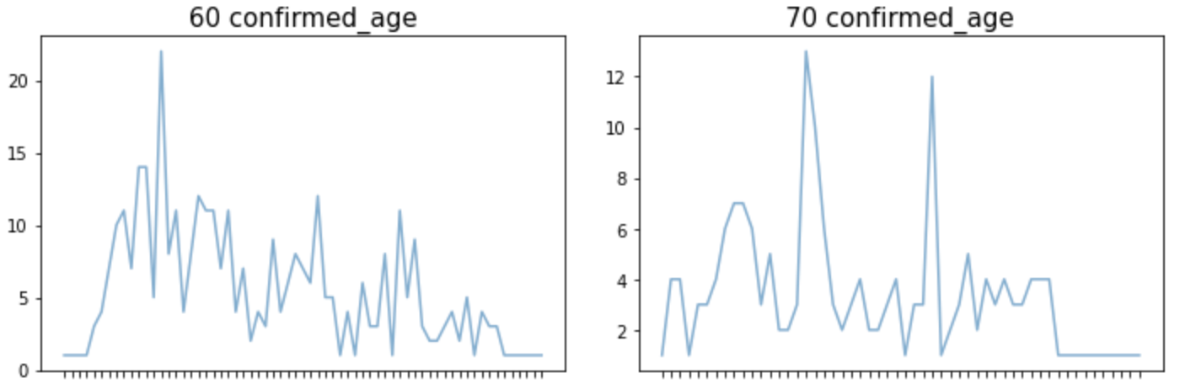
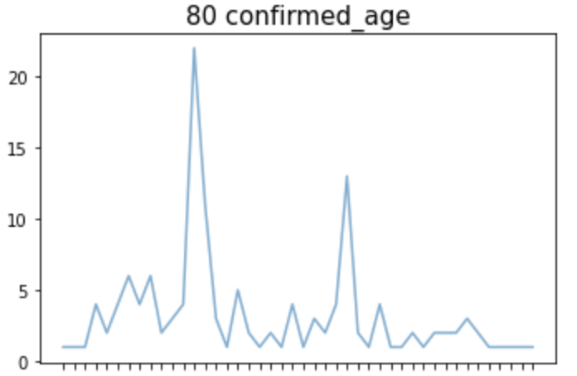
2. 스터디 내용
Q. 연령에 따른 20년도 초반 코로나 발병 CASE 시각화
confirmed_date 기준으로 시계열 시각화
이상치와 결측치 처리
함수를 통한 결측치 처리 시도

Slide 14
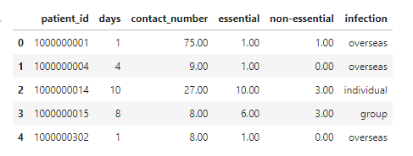
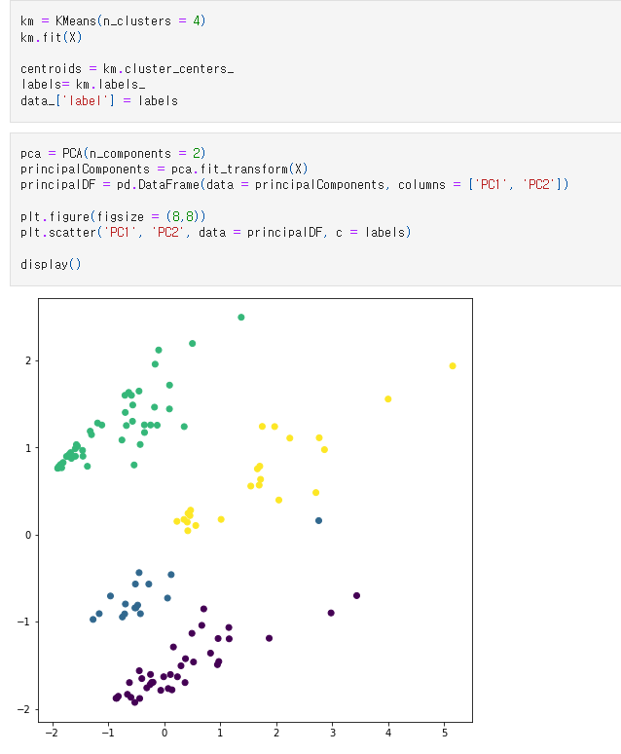
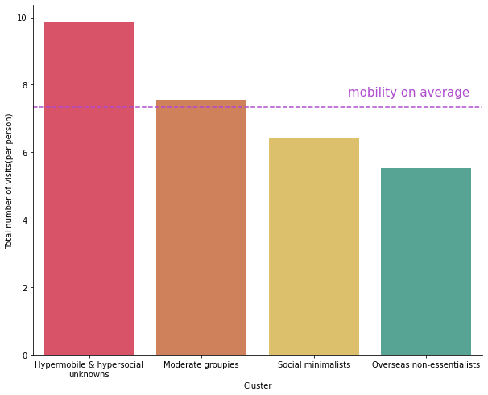
2. 스터디 내용
Q. Feature engineering
Notes:
코드는 데이콘의 해당 대회에서 가장 추천수가 높은 코드를 레퍼런스 하였으며, 코드를 보면서 어렵거나 모르는 부분이 있을 때 따로 구글링을 하여 찾아보았다.
데이터분석은 이러한 순서대로 진행되었다.
주어진 데이터에서 feature engineering을 통해 감염 경로와 관련된 feature들인 감영경로, 필수/부수적인 경로, 접촉자 수, 증산 발현 후 확진까지 걸린 일수를 feature로 만들었다.
이렇게 만들어진 feature들을 2개의 차원으로 PCA를 한 뒤 Kmeans 알고리즘을 통해 확진자를 4개 분류로 나누어 데이터분석을 진행하였다.
3. 확진자는 크게 활동량 순서로 감염경로를 알 수 없는 활동적인 사람들, 집단활동에 참여했다가 집단감염된 사람들, 개인적인 경로로 감염된 사람들, 해외입국후 바로 격리된 사람들이다.

Slide 15
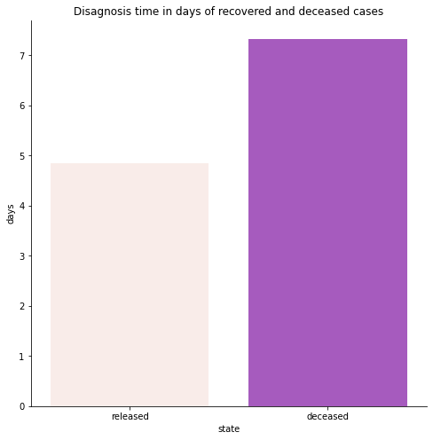
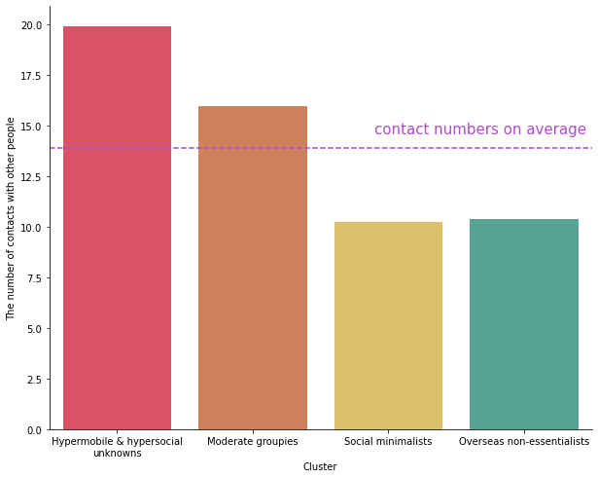
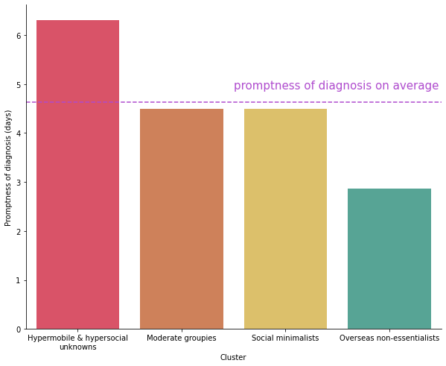
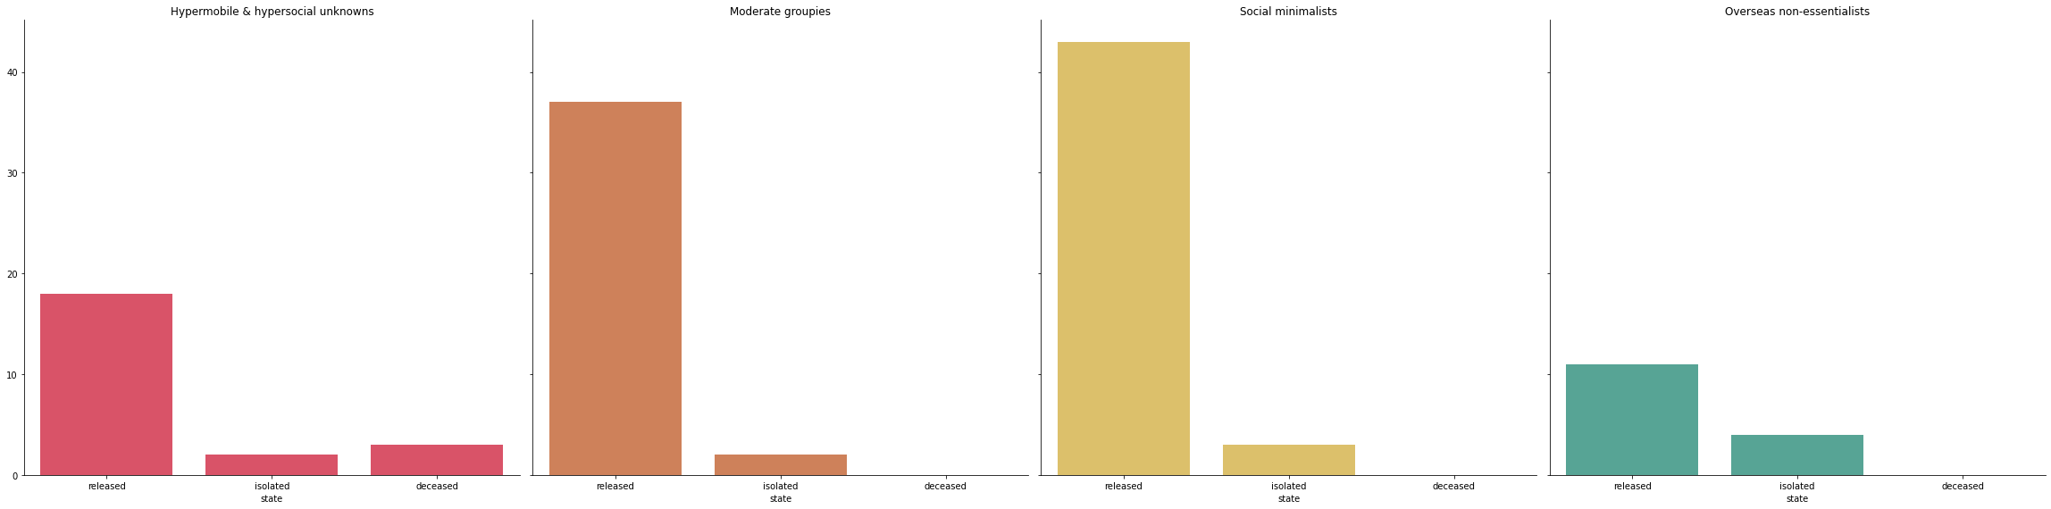
2. 스터디 내용
Q. 군집분석
Notes:
이렇게 군집분석을 통해 4가지 분류의 확진자들의 데이터를 분석해 보면 신기한 점을 발견할 수 있었다.
가장 활동량이 많은 그룹의 경우 접촉자가 가장 많았을 뿐만 아니라, 네 그룹 중 증산 발현 후 확진되기까지 가장 시간이 오래걸렸으며, 네 그룹 중 유일하게 사망자가 나왔었다.
Featur enginerring이 완료된 130여개의 소수의 데이터셋이 아니라 전체 확진자 데이터 6000여개와 비교 해 보니 확실히 확진되기까지 기간이 길 수록 중증화율이 더 높음을 알 수 있었다.
이를 통해 결론을 내리자면, 활동량이 많은 사람일수록, 증상발현 후 확진되기까지 시간이 더 오래걸리며, 그로 인해 더 중증이 되거나 사망할 확률이 높아진다는 것이다.
이는 정부의 방역정책에서 큰 효과를 내어 코로나로 인해 고통받는 사람을 줄일 수 있는 단서가 될 것이라고 볼 수 있는데,
그 이유는 지금까지의 방역정책은 ‘사회적 활동량이 많으면 접촉자 수가 많아 다른사람들에게 피해를 입힐 수 있다＇에서 ‘활동량이 많으면 나 자신이 코로나로 사망할 확률이 더 높아진다＇라고 수정하여 더욱 적극적인 방역홍보를 할 수 있기 때문이다.

Slide 16
3. 스터디 정리 (윤수님)
데이터 분석을 통해 느낀 점
Pandas의 unstack()함수, ~ 연산자, isin()함수, apply(lamba)를 이용한 피쳐 엔지니어링 기법을 이해하여 앞으로 데이터 분석을 좀 더 덜 무지성으로 할 수 있었음.
피처 엔지니어링을 하면서 처음엔 6000개가 넘던 데이터가 결국 130여개 밖에 남지 않았다는 점이 인상깊었음, 그만큼 유의미한 피처를 남긴다는 것이 어려운 일임을 깨달을 수 있었다.
데이터분석의 결과가 매우 놀라웠음. 데이터 분석의 목적은 결국, 데이터를 통해 의미가 있는 결과를 도출 해 내는 것인데, 방금 살펴 본 코로나 데이터 분석을 통해 방역정책을 변화시킨다면 사람들이 목숨을 잃는 경우를 줄일 수 있기 때문이다.

Slide 17

감사합니다

